Slide 1

性骚扰与性侵害
----梁达彬

Slide 2
尊重：他人阐述观点时请你认真倾听
开放：各抒己见,畅所欲言,但不要探究隐私
参与 ：活动需要每个人参与时,请积极配合
接受：听到不同意见时,请你给予宽容
保密 ：他人说出真实想法时,请你严守秘密
分享 ：与他人共享知识与感悟是最快乐的
活动公约

Slide 3

性

Slide 4
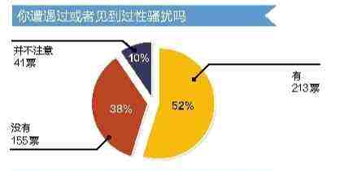
统计数字表明,在接受关于"性骚扰"调查的女性中(年龄在20—35岁之间).有65%的人受到过不同场合,不同程度的"性骚扰".其中,性骚扰多发生在公共场所,性骚扰者以上司,客户,熟人居多.

Slide 5
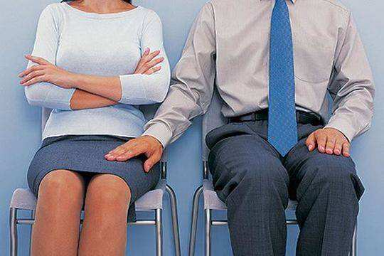
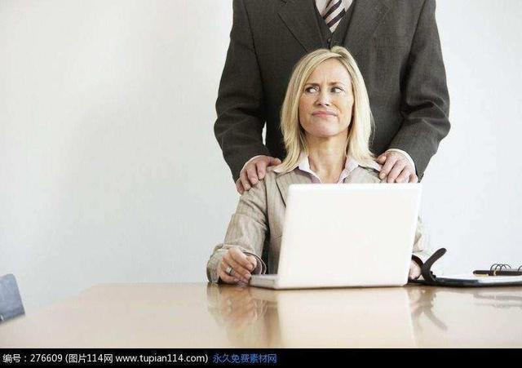
性骚扰（sexual harassment）就是违背妇女意志，指带性暗示的言语动作。

Slide 6
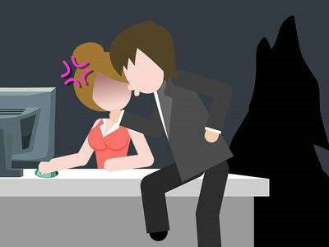
性骚扰是性歧视的一种形式。一般认为有口头、行动、人为设立环境3种方式。
口头方式：如以下流语言挑逗异性，向其讲述个人的性经历或色情文艺内容；

Slide 7
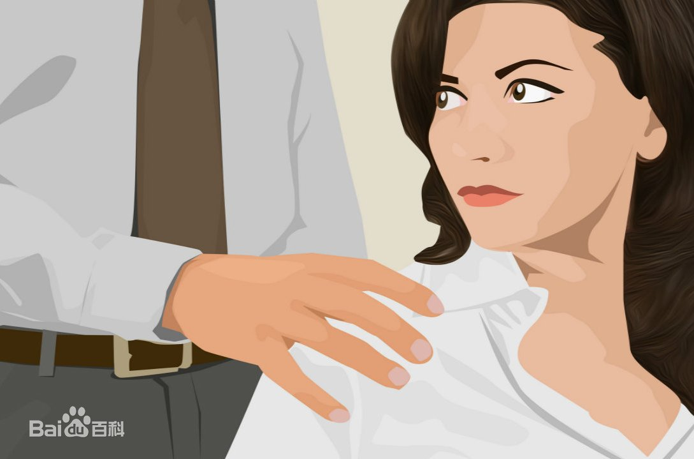
行动方式：故意触摸碰撞异性身体敏感部位；

Slide 8
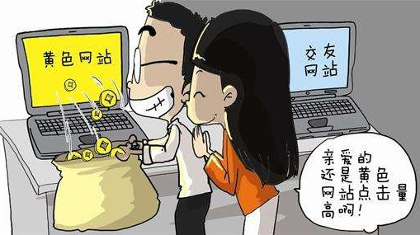
环境方式：即在工作场所周围布置淫秽图片、广告等，使对方感到难堪。

Slide 9

保护自己，拒绝性骚扰？
请小伙伴们分组讨论三分钟

Slide 10


1.严厉拒绝 远离坏人 大声说不

Slide 11
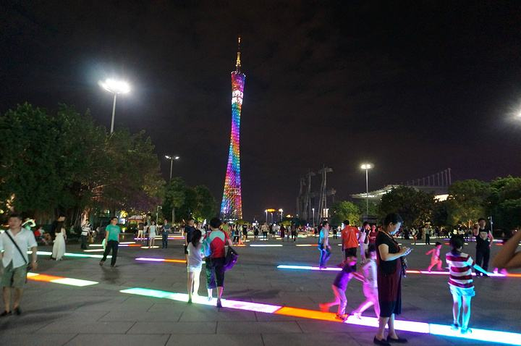
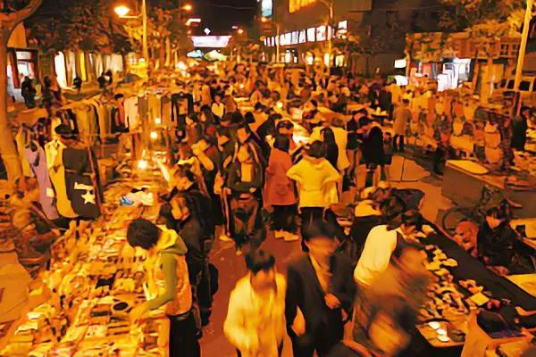
2.往人多热闹的街市

Slide 12
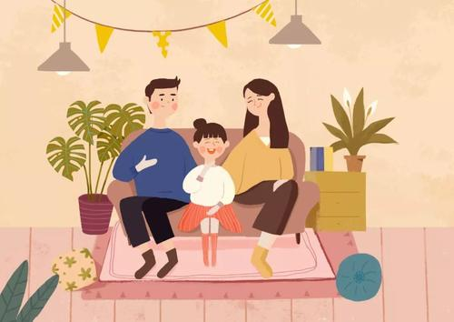
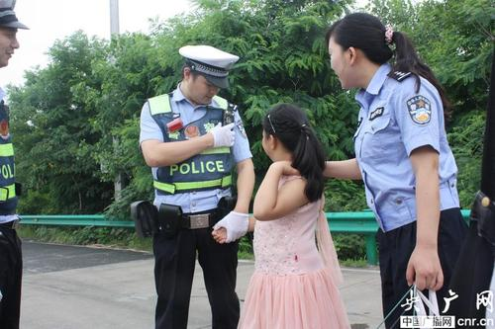
3.勿害怕，告知长辈、警察、老师

Slide 13
预防性侵害

Slide 14


代 价
莲儿是 T 市某高校大三学生，今年 22 岁。7 月初，大学放假了，莲儿在家觉得无聊，便每天上网闲逛。一个偶然的机会，莲儿通过网聊相识了顾某。网聊中，莲儿觉得顾某是个很有才华的人。

Slide 15


网聊几天后，顾某要莲儿的照片和地址，莲儿把照片和地址都传给了顾某。7 月底，顾某邀请莲儿到他所在的 B 市玩，莲儿欣然同意了。 顾某到车站接莲儿，见到漂亮的莲儿心中暗喜。顾某让莲儿坐在小电驴后座上，载着莲儿向城乡方向驶去。

Slide 16
经过近两个小时的路程，他们来到顾某租住的极为简陋的房间内。 到了顾某的房间后，顾某凶相毕露。他用锁链把莲儿锁在床上，白天恐吓、暴力殴打莲儿，晚上强奸、性虐莲儿，非法拘禁控制莲儿达 2 个月之久，莲儿成为“性奴”。这期间，莲儿曾有过反抗、求情、哄骗，但都无济于事，莲儿愤怒地说：“我记住你了！ 不会放过你的！”顾某听到莲儿这句话后，不由一惊。他越想越害怕，突然拿起刀，把莲儿杀害了。
莲儿为什么被害？
请小伙伴们分组讨论三分钟

Slide 17
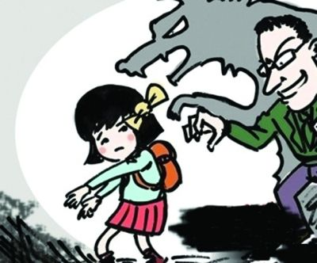
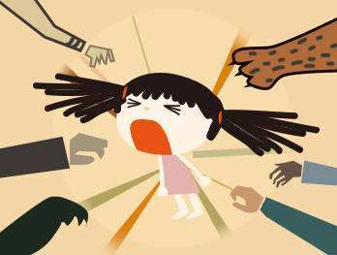
性侵害(Sexual assault)是指加害者以威胁、暴力、金钱或甜言蜜语，引诱胁迫他人与其发生性关系，并在性方面造成对受害人的伤害的行为。

Slide 18

我们如何防范性侵害？

Slide 19

独自在家时
1.回家之前准备好锁匙
2.有人敲门，勿开门，不暴露你独自在家。
3.如觉得户外有可疑之人，切勿外出探看

Slide 20
1.外出去向告诉家人。
2.在公共场所喝饮料，如果没有喝完中途离开，回来后就不要再喝了
3.夜晚乘坐滴滴回家，上车后打电话告知乘车地点和出租车牌号。
离家外出时

Slide 21
1.有相当一部分犯罪嫌疑人是“犯罪不知罪”的法盲，寻找时机，赶快逃脱。
2.面对无力反抗的性侵害时，不是英勇搏斗，而是用智谋自护自救。生命永远是最宝贵的。
身处险境时

Slide 22
3.要斗智斗勇相结合，将可能的伤害降到最低，如设法说服使用安全套，以防止怀孕、传染性病/艾滋病等，如更多地收集证据，包括长相特征、身份信息、对话录音、抓痕、精斑、内衣等，以日后报案留下宝贵的证据。这时千万不要说“我记住你了”之类的话，避免激起性侵者杀人灭口。

Slide 23

演讲完毕，谢谢听讲。
联系电话：181380834374
邮箱：763600627@qq.com

